Slide 1
Параллельные вычисления

Slide 2
Управление процессами и потоками
Многозадачность
Многопроцессорность
Распределенные вычисления
Notes:
Многозадачность – управление множеством процессов в однопроцессорной системе
Многопроцессорность – управление множеством процессов в многопроцессорной системе
Распределенные вычисления – управление множеством процессов, выполняемых в распределенной вычислительной системе с множеством компьютеров. Основной пример – кластеры.

Slide 3
Параллельность
Множественные приложения
Структурность приложений
Структура операционной системы
Notes:
Параллельность проявляется в 3-х различных контекстах:
Множественные приложения: многозадачность разработана для того чтобы позволить динамически разделять процессорное время между рядом активных приложений
Структурность приложений: в качестве развития парадигмы модульной разработки и структурного программирования некоторые приложения могут быть разработаны как множество параллельно работающих процессов.
Структура операционной системы: преимущества структурного программирования доступны не только прикладным, но и системным программистам

Slide 4
Ключевые термины
Критическая секция (critical section)
Взаимное исключение (mutual exclusion)
Взаимоблокировка (тупик, клинч, deadlock)
Неустойчивая взаимоблокировка (активный тупик, livelock)
Гонки (race condition)
Голодание (starvation)
Notes:
Критическая секция (раздел) – часть кода, требующая доступа к разделяемым ресурсам. Крайне важно, чтобы в критической секции в любой момент времени могла находится только одна программа.
Взаимное исключение – требование, чтобы когда один процесс находится в критической секции использующей разделяемые ресурсы, никакой другой процесс не находился в критической секции, использующей те же разделяемые ресурсы.
Тупик – ситуация, когда два или более процессов приостанавливаются, ожидая действий друг друга
Активный тупик – ситуация, когда два или более процессов попеременно меняют свои состояния в ответ на изменение состояния другого процесса или процессов, не выполняя никакой полезной работы.
Гонки – ситуация, когда два или более процессов или потоков обрабатывают разделяемые данные и конечный результат зависит от соотношения их скоростей выполнения.
Голодание – ситуация в которой исполнимый процесс постоянн
о пропускается планировщиком операционной системы. Не смотря на то, что он не заблокирован и может выполняться, его никогда не выбирают.

Slide 5
Проблемы
Разделение глобальных ресурсов
Операционной системе трудно управлять распределением ресурсов оптимальным образом
Очень трудно обнаружить программную ошибку, поскольку обычно результат работы программы перестает быть детерминированным и воспроизводимым
Notes:
Критическим оказывается порядок чтения и записи глобальной переменной разными процессами.
Процесс А может затребовать и получить контроль над некоторым каналом ввода-вывода, после чего временно приостановить работу. Нежелательно чтобы ОС блокировала канал и не давала другим процессам возможности использовать его
Все это верно и для многопроцессорных систем

Slide 6
Пример
void echo()
{
chin = getchar();
chout = chin;
putchar(chout);
}
Notes:
Процесс Р1 вызывает процедуру echo и прерывается немедленно после выполнения функции getchar. В этот момент времени последний введенный символ x сохранен в переменной chin.
Активизируется процесс Р2, который вызывает процедуру echo. Эта процедура выполняется до конца, при этом считывается с клавиатуры и выводится на экран очередной символ y.
Продолжается выполнение процесса Р1. Однако к этому моменту значение x в переменно chin перезаписано – теперь она содержит значение y, которое присваивается переменной chout и выводится на экран.
Первый введенный символ благополучно теряется, зато второй оказывается выведенным на экран дважды.

Slide 7
Пример (продолжение)
Process P1 Process P2
. .
chin = getchar(); .
. chin = getchar();
chout = chin; chout = chin;
putchar(chout); .
. putchar(chout);
. .

Slide 8
Участие ОС
Отслеживание различных активных процессов
Распределение и освобождение различных ресурсов
  Процессорное время
  Память
  Файлы
  Устройства ввода-вывода
Защита данных и ресурсов
Результат работы процесса не должен зависеть от скорости его выполнения по отношению к другим процессам

Slide 9
Взаимодействие процессов
Процессы не осведомлены о наличии друг друга
Процессы косвенно осведомлены о наличии друг друга
Процессы непосредственно осведомлены о наличии друг друга
Notes:
Процессы не осведомлены о наличии друг друга. Это независимые процессы, не предназначенные для совместной работы. Хотя процессы и не работают совместно ОС должна решать вопросы конкурентного использования ресурсов (диск, принтер).
Процессы косвенно осведомлены о наличии друг друга. Процессы не обязательно должны быть осведомлены о наличии друг друга с точностью до идентификатора процесса, однако они разделяют доступ к некоторому объекту, например буферу ввода-вывода. Такие процессы демонстрируют сотрудничество при разделении общего объекта.
Процессы непосредственно осведомлены о наличии друг друга. Такие процессы способны общаться один с другим с использованием идентификаторов процессов и изначально созданы для совместной работы. Также демонстрируют сотрудничество.

Slide 10
Требования к взаимным исключениям
В любой момент времени из всех процессов, имеющих критические секции для одного и того же разделяемого ресурса, только один процесс может находится в критической секции для этого ресурса.
Процесс, завершающий работу вне критической секции, не должен влиять на другие процессы
Не должно быть взаимных блокировок и голодания
Когда в критической секции нет ни одного процесса, любой процесс, запросивший вход в нее, должен немедленно его получить
Не делается никаких предположений о количестве процессов или их относительных скоростях работы
Процесс остается в критической секции только в течение ограниченного времени.

Slide 11
Подходы к реализации взаимных исключений
Программный
Аппаратная поддержка
Поддержка операционной системы
Notes:
Программный подход: Ответственность за соответствие требований передается процессу, который должен выполняться параллельно. Процесс, не зависимо от того, является ли он системной программой или приложением, должен координировать свои действия с другими процессами для работы взаимоисключений без поддержки со стороны языка программирования или операционной системы.
Аппаратная поддержка: Использование машинных команд специального назначения.
Поддержка операционной системы: Блокировки, семафоры, мониторы и т.д.

Slide 12
Программный подход
Алгоритм Деккера
Алгоритм Петерсона
Notes:
Любая попытка взаимного исключения должна опираться на некий фундаментальный механизм исключений аппаратного обеспечения. Наиболее общим механизмом может служить ограничение, согласно которому к некоторой ячейке памяти в определенный момент времени может осуществляться только одно обращение.
Глобальная ячейка памяти turn
Процесс, который намерен выполнить критическую секцию, сначала проверяет содержимое ячейки turn.
Если значение turn равно номеру процесса, то процесс может войти в критический раздел
В противном случае он должен ждать, постоянно опрашивая значение turn, пока оно не позволит ему войти в критическую секцию (процедура пережидание занятости – busy waiting)
После выхода из критической секции процесс должен обновить значение turn, присвоив ему номер другого процесса.

Slide 13
Алгоритм Деккера
bolean flag[2];
int turn;
void P0(){
while(True)
{
flag[0]= true;
while(Flag[1])
if turn == 1
{
flag[0] = false;
while (turn == 1)
/* wait */;
flag[0] = true;
// критическая секция
turn = 1;
flag[0] = false;
// ocтальной код
}
}
}

Slide 14
void P(1){
while(True)
{
flag[1]= true;
while(Flag[0])
if turn == 0
{
flag[0] = false;
while (turn == 0)
/* wait */;
flag[1] = true;
// критическая секция
turn = 0;
flag[1] = false;
// ocтальной код
}
}
void main(){
flag[0] = false;
flag[1] = false;
turn = 0;
parbegin(P0, P1)
}

Slide 15
Алгоритм Петерсона
bolean flag[2];
іnt turn;
void P0(){
while(True)
{
flag[0] = true;
turn = 1;
while(flag[1])&&(turn == 1)
/* wait */;
/* критическая секция */
flag[0] = false;
/* остальной код */
}
}
void P1(){…..}
void main(){
flag[0] = false;
flag[1] = false;
parbegin(P0, P1)
}

Slide 16
Аппаратная поддержка взаимных исключений
Запрет прерываний
Специальные машинные команды
  Инструкция проверки и установки значения
  Инструкция обмена
Notes:
Запрет прерываний
Процесс выполняется до тех пор пока не вызовет службу операционной системы или не будет прерван
В однопроцессорной системе
Запрет прерываний гарантирует взаимное исключение
Процессы не могут перекрываться, а способны только чередоваться
В многопроцессорной системе
Запрет прерываний на одном процессоре не гарантирует взаимного исключения
Специальные машинные команды – которые за один цикл выборки команды атомарно выполняют над ячейкой памяти два действия
Инструкция проверки и установки значения
boolean testset (int i) {
if (i == 0) {
i = 1;
return true;
}
else {
return false;
}
}
Инструкция обмена
void exchange(int register,int memory) {
int temp;
temp = memory;
memory = register;
register = temp;
}

Slide 17
Test and Set
boolean testset (int i) {
if (i == 0) {
i = 1;
return true;
}
else {
return false;
}
}

Slide 18
Exchange
void exchange(int register, int memory) {
int temp;
temp = memory;
memory = register;
register = temp;
}

Slide 19
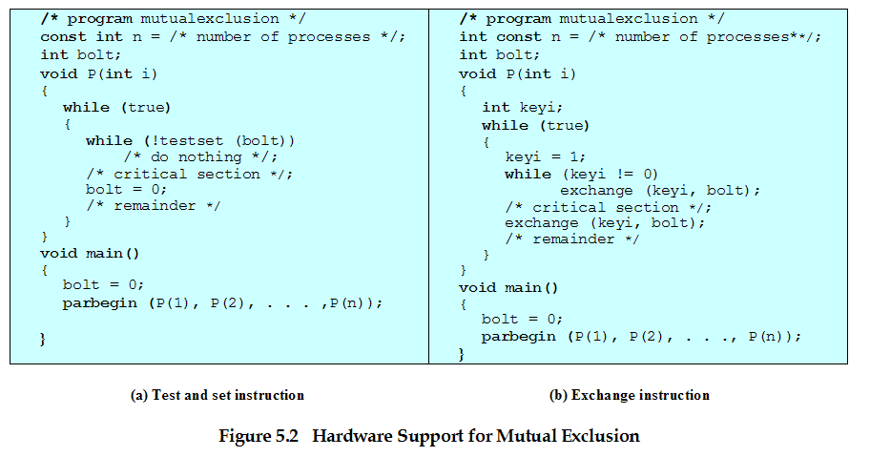
Взаимное исключение

Slide 20
Преимущества и недостатки
Применим к любому количеству процессов на однопроцессорных и многопроцессорных системах
Очень прост, а потому легко проверяем
Может использоваться для поддержки множества критических секций
Использование пережидания занятости
Возможно голодание
Возможны взаимоблокировки (тупики)
Notes:
Преимущества и недостатки подхода, основанного на использовании машинных инструкций
Использование пережидания занятости. В то время как процесс находится в ожидании доступа к критическому разделу, он продолжает потреблять процессорное время.
Возможно голодание. Если процесс покидает критический раздел, а входа в него ожидают несколько других процессов, то выбор ожидающего процесса произволен. Следовательно, может оказаться, что какой-то из процессов будет ожидать входа в критическую секцию бесконечно.
Возможны взаимоблокировки. Низкоприоритетный процесс выполняет критическую секцию и прерывается процессом с более высоким приоритетом. Если второй процесс попытается обратится к ресурсу то ему будет отказано в доступе и он войдет в цикл пережидания занятости. Но первый процесс не сможет продолжить работу, так как есть активный процесс с высоким приоритетом.

Slide 21
Семафоры
Два или больше процессов могут сотрудничать посредством простых сигналов
Для сигнализации используются специальные переменные называемые семафорами
Для передачи сигнала через семафор s процесс выполняет signal(s), а для получения сигнала – примитив wait(s). В последнем случае процесс приостанавливается до тех пор, пока не осуществится передача соответствующего сигнала
Notes:
В первые семафоры были рассмотрены в статье Дейкстры «Сотрудничество последовательных процессов», 1965. В ней вместо wait используется буква P, а вместо signal – V; это первые буквы голландских слов проверка (proberren) и увеличение (verhogen).

Slide 22
Семафор
Семафор можно рассматривать как целочисленную переменную, над которой определены 3 операции
  Семафор может быть инициализирован неотрицательным значением
  Операция wait уменьшает значение семафора. Если это значение становится отрицательным, процесс, выполняющий операцию wait, блокируется
  Операция signal увеличивает значение семафора. Если это значение не положительно, то заблокированный операцией wait процесс деблокируется
Notes:
Не имеется никаких иных способов получения информации о значении семафора или изменения его значения, кроме перечисленных.

Slide 23
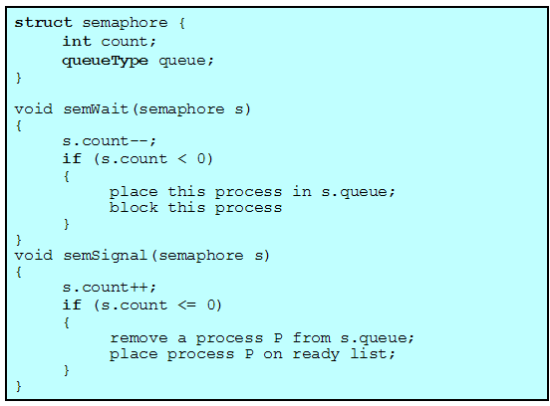
Определение примитивов семафора

Slide 24
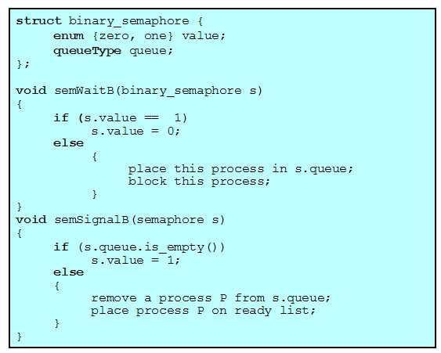
Бинарный семафор
Notes:
Для хранения процессов, ожидающих как обычные так и бинарные семафоры, используется очередь. При этом возникает вопрос о порядке извлечения процессов из данной очереди:
FIFO – семафор, использующий данный метод, называется сильным семафором (strong semaphore)
Порядок не определен – семафор называется слабым семафором (weak semaphore)

Slide 25
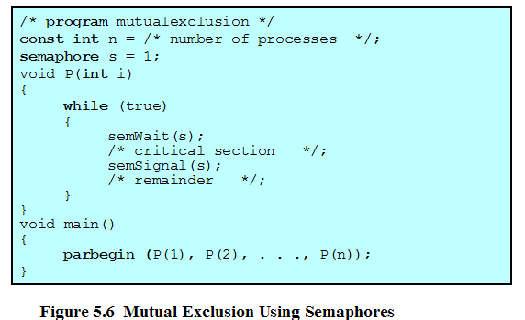
Взаимное исключение с использованием семафоров

Slide 26
Задача производителя/потребителя
Один или несколько процессов генерируют данные и помещают их в буфер
Единственный потребитель извлекает элементы из буфера по одному
Требуется обеспечить, чтобы одновременно получить доступ к буферу мог только один процесс

Slide 27
Мониторы
Монитор – это программный модуль, состоящий из инициализирующей последовательности, одной или нескольких процедур и локальных данных
Основные характеристики
  Локальные переменные монитора доступны только его процедурам
  Процесс входит в монитор путем вызова одной из его процедур
  В мониторе в определенный момент времени может выполняться только один процесс
Notes:
Впервые формальное определение концепции мониторов было дано Хоаром в статье «Мониторы: Концепция структурирования операционной системы», 1974.
Любой другой процесс, вызвавший монитор, будет приостановлен в ожидании доступности монитора.

Slide 28
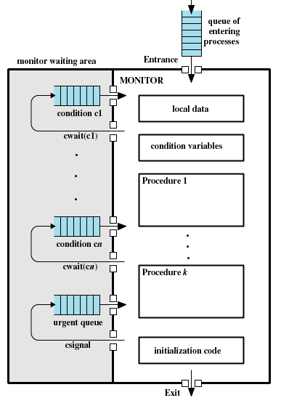
Структура монитора

Slide 29
Мониторы
Мониторы с сигналами (Хоар)
Мониторы с оповещением и широковещанием (Лемпсон и Ределл)
Notes:
Мониторы с сигналами (Мониторы Хоара). Поддерживают синхронизацию с помощью переменных условия, располагающихся и доступных только в мониторе. Работать с ними могут две функции:
cwait(c): приостанавливает выполнение вызывающего процесса по условию с. Монитор доступен для использования другим процессом.
csignal(c): возобновляет выполнение некоторого процесса, приостановленного вызовом cwait с тем же условием. Если есть несколько таких процессов, выбирается один из них, если процессов нет – функция не делает ничего.
Мониторы с оповещением и широковещанием. Примитив csignal заменен примитивом cnotify, который интерпретируется следующим образом: когда процесс, выполняющийся в мониторе, вызывает cnotify(x), об этом оповещается очередь условия х, но выполнение, вызвавшего cnotify процесса продолжается. Результат оповещения состоит в том что, процесс в начале очереди условия возобновит свою работу в близжайшем будущем, когда монитор окажется свободным. Однако, поскольку нет гарантии, что некий другой процесс не войдет в монитор до упомянутого ожидающего процесса, при возобновлении работы наш процесс должен еще раз проверить выполнено ли условие.

Slide 30
Передача сообщений
Синхронизация: процессы должны быть синхронизированы, чтобы обеспечить взаимное исключение
Коммуникация: сотрудничающие процессы должны иметь возможность обмениваться информацией
send (destination, message)
receive (source, message)
Notes:
Минимальный набор операций

Slide 31
Синхронизация
Блокирующее отправление, блокирующее получение
  И отправитель и получатель блокируются пока сообщение не будет доставлено
  Называется рандеву (rendezvous)
Неблокирующее отправление, блокирующее получение
  Отправитель может продолжать работу
  Получатель блокируется до получения сообщения
Неблокирующее отправление, неблокирующее получение
  Не блокируется ни один из процессов
Notes:
Отправитель и получатель могут быть блокирующими или не блокирующими (ожидающими сообщение)

Slide 32
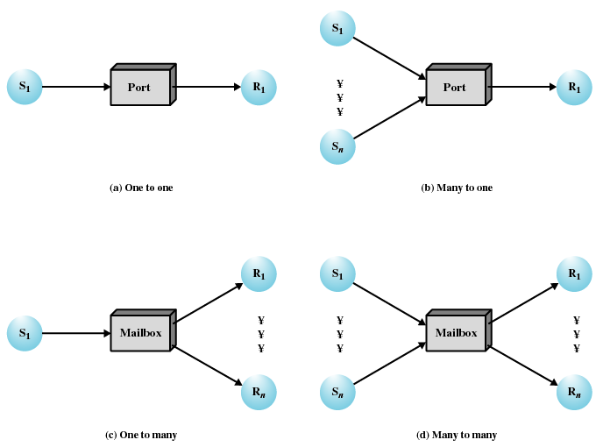
Адресация
Notes:
Две категории определения процессов в примитивах: прямая и косвенная.
Косвенная – сообщения отсылаются не прямо от отправителя к получателю, а отправляются в совместно используемую структуру данных, состоящую из очередей для временного хранения сообщений – почтовый ящик.
Многие к одному: почтовый ящик – порт.
Связь процессов с почтовыми ящиками может быть как статической так и динамической. Порты чаще всего статически связаны с определенными процессами.

Slide 33
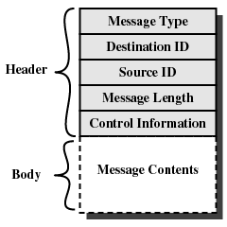
Формат сообщений

Slide 34
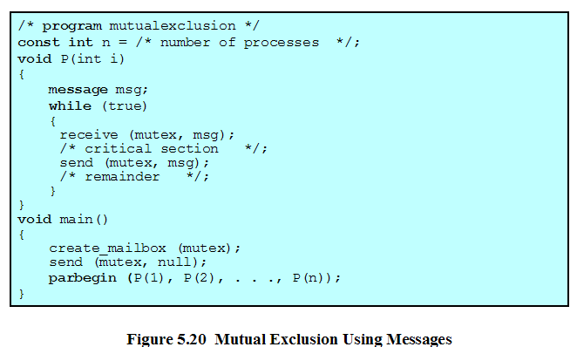
Взаимное исключение с использованием сообщений

Slide 35
Задача читателей/писателей
Имеются данные совместно используемые рядом процессов. Данные могут находиться в файле, в блоке оперативной памяти или даже в регистрах процессора.
Имеется несколько процессов, только читающих данные (читатели), и несколько процессов, только записывающих данные (писатели).
Должны выполняться условия:
  Любое число читателей могут одновременно читать файл
  Записывать информацию в файл в определенный момент времени может только один писатель
  Когда писатель записывает данные в файл, ни один читатель не может его читать

Slide 36
Взаимное блокирование (deadlock)
Взаимоблокировка (deadlock) – постоянное блокирование множества процессов, которые либо конкурируют в борьбе за ресурсы, либо сообщаются один с другим
Данная проблема в общем случае не имеет эффективного решения
Все взаимоблокировки предполагают наличие конфликта в борьбе за ресурсы между двумя или несколькими процессами.

Slide 37
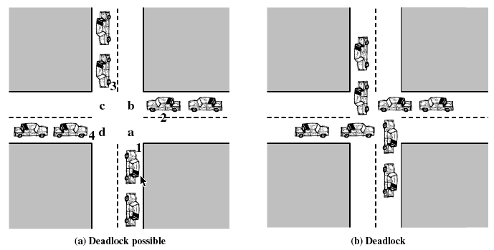
Пример взаимоблокировки
Notes:
Наиболее яркий пример – транспортная взаимоблокировка:
4 автомобиля должны одновременно пересечь перекресток.
4 квадранта перекрестка представляют собой необходимые для этого ресурсы.
Автомобилю 1, движущемуся на север, нужны квадранты a и b
Автомобилю 2, движущемуся на запад, нужны квадранты b и c
Автомобилю 3, движущемуся на юг, нужны квадранты c и d
Автомобилю 4, движущемуся на восток, нужны квадранты d и a
Обычное правило пересечения перекрестка состоит в том, что автомобиль должен уступить дорогу движущемуся справа. Это правило работает, когда перекресток пересекают 2 или 3 автомобиля. Но если перекресток пересекают одновременно 4 автомобиля, каждый из которых, согласно правилу воздержится от въезда на перекресток, возникнет взаимоблокировка. Возникнет она и в том случае, если все 4 машины проигнорируют правило и осторожно въедут на перекресток, поскольку при этом каждый автомобиль захватит один ресурс (1 квадрант) и останется на вечной стоянке в ожидании, пока другой автомобиль освободит следующий требующийся для пересечения перекрестка квадрант.

Slide 38
Пример взаимоблокировки процессов
Процесс P
Процесс Q
…
Get A
…
Get B
…
Release A
…
Release B
….
…
Get B
…
Get A
…
Release B
…
Release A
…

Slide 39
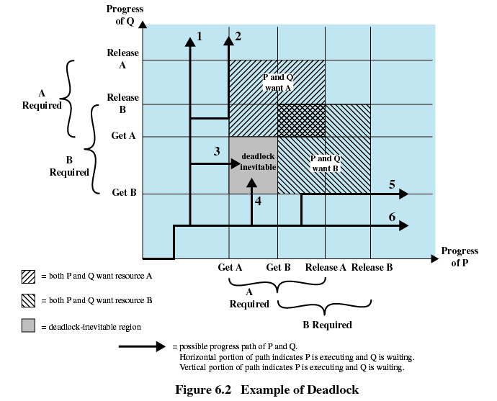
Пути выполнения процессов
Notes:
Q получает ресурс B, затем – ресурс A, затем освобождает ресурсы B и A. Когда процесс P продолжает выполнение, он может получить оба ресурса.
Q получает ресурс B, а затем – ресурс A. Процесс Р начинает работу и блокируется при запросе ресурса А. Q освобождает ресурсы В и А. Когда процесс Р продолжит выполнение, он может получить оба ресурса.
Q получает ресурс В, затем Р получает ресурс А. Взаимоблокировка неизбежна, поскольку выполнение Q заблокируется при запросе ресурса А, а выполнение процесса Р – при запросе ресурса В.
Р получает ресурс А, затем Q получает ресурс В. Взаимоблокировка неизбежна, поскольку выполнение Q заблокируется при запросе ресурса А, а выполнение процесса Р – при запросе ресурса В.
Р получает ресурс А, затем ресурс В. Процесс Q начинает работу и блокируется при запросе ресурса В. Р освобождает ресурсы А и В. Когда процесс Q продолжает выполнение, он может получить оба ресурса.
Р получает ресурс А, затем – ресурс В, затем освобождает ресурсы А и В. Когда процесс Q продолжает выполнение, он может получить оба ресурса.
Произойдет взаимоблокировка или нет зависит как от динамики выполнения процессов, так и от подробностей построения приложения.

Slide 40
Процесс Р не требует 2-х ресурсов одновременно
Процесс P
…
Get A
…
Release A
…
Get B
…
Release B
…

Slide 41
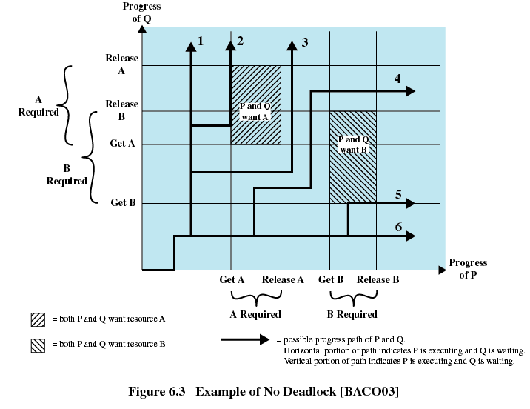
Пример отсутствия взаимоблокировки

Slide 42
Категории ресурсов
Повторно используемые (reusable)
Расходуемые (consumable)

Slide 43
Повторно используемые ресурсы
Могут безопасно использоваться одновременно только одним процессом и при этом не истощаются.
Процесс получает ресурс, который позже освобождает для повторного использования другими процессами.
Взаимоблокировка возникает в том случае, когда каждый процесс захватывает один ресурс и запрашивает другой.
Notes:
Примерами могут служить процессор, каналы ввода-вывода, основная и вторичная память, периферийные устройства, а также структуры данных: файлы, базы данных, семафоры.

Slide 44
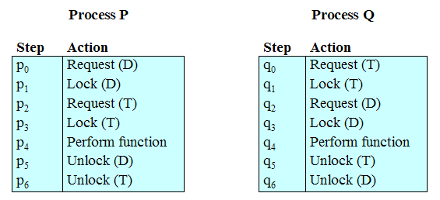
Пример взаимоблокировки
p₀p₁q₀q₁p₂q₂
Notes:
Рассмотрим 2 процесса, которые конкурируют за исключительный доступ к дисковому файлу D и стримеру Т. Программа выполняет указанные на слайде операции. Взаимоблокировка возникает в том случае, когда каждый процесс захватывает один ресурс и запрашивает другой. Например взаимоблокировка произойдет при следующем чередовании двух процессов: p₀p₁q₀q₁p₂q₂.

Slide 45
Расходуемые ресурсы
Могут быть созданы (произведены) и уничтожены (потреблены)
Блокировка может возникнуть, например, если операция Receive, является блокирующей
Кроме того, взаимоблокировку может вызывать только достаточно редкая комбинация событий, и тогда до того, как ошибка проявит себя, программа может побывать в эксплуатации многие годы
Notes:
Обычно ограничений на количество расходуемых ресурсов определенного типа нет. Незаблокированный процесс-производитель может произвести любое количество таких ресурсов; когда процесс запрашивает ресурс, последний прекращает свое существование.
Примерами расходуемых ресурсов могут служить прерывания, сигналы, сообщения, информация в буферах ввода-вывода.

Slide 46
Пример взаимоблокировки
P1
P2
. . .
. . .
Receive(P2);
Receive(P1);
. . .
. . .
Send(P2, M1);
Send(P1, M2);
Notes:
Рассмотрим пару процессов, где каждый из процессов пытается получить сообщение от другого процесса, а затем отправить ему сообщение.
Взаимоблокировка возникает, если операция Receive является блокирующей (т.е. получающий процесс блокируется до тех пор, пока сообщение не будет получено).
И вновь причиной взаимоблокировки является ошибка при разработке программы.

Slide 47
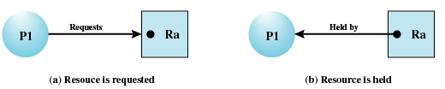
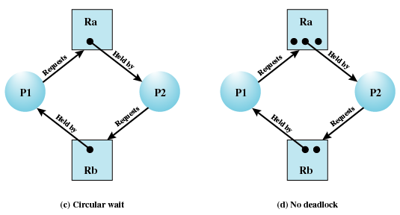
Граф распределения ресурсов
Notes:
Графом распределения ресурсов называется направленный граф, отображающий состояние системных ресурсов и процессов

Slide 48
Необходимые условия возникновения взаимоблокировок
Взаимные исключения
Удержание и ожидание
Отсутствие перераспределения
Notes:
Взаимные исключения. Одновременно использовать ресурс может только один процесс.
Удержание и ожидание. Процесс может удерживать выделенные ресурсы во время ожидания других процессов.
Отсутствие перераспределения. Ресурс не может быть принудительно отобран у удерживающего его процесса.

Slide 49
Достаточное условие возникновения взаимоблокировки
Циклическое ожидание
Ресурс А
Требует
Удерживается
Процесс
Р1
Процесс
Р2
Удерживается
Требует
Ресурс В
Notes:
Циклическое ожидание. Существует замкнутая цепь процессов, каждый из которых удерживает как минимум один ресурс, необходимый процессу, следующему в цепи после данного.
Первые три условия являются необходимыми но не достаточными. Четвертое условие – потенциальное следствие первых трех – т.е. при наличии первых трех условий может осуществиться такая последовательность событий, которая приведет к неразрешимому циклическому ожиданию (что, по сути, и является определением взаимоблокировки). Неразрешимость циклического ожидания из условия 4 обеспечивается выполнением предыдущих трех условий.
Совокупность всех 4-х условий – необходимое и достаточное условие взаимоблокировки.

Slide 50
Методы борьбы с тупиками
Предотвращение взаимоблокировок
Обход взаимоблокировок
Обнаружение взаимоблокировок

Slide 51
Предотвращение взаимоблокировок
Взаимоисключения
Удержание и ожидание
Отсутствие перераспределения
Циклическое ожидание
Notes:
В общем случае избежать использования взаимоисключений невозможно. Если доступ к ресурсу должен быть исключительным, то ОС обязана поддерживать взаимоисключения.
Избежать условия удержания и ожидания, потребовав, чтобы процесс запрашивал все необходимые ресурсы одновременно, и блокировать процесс до тех пор, пока такой запрос не сможет быть выполнен полностью и в один и тот же момент времени. Такой подход неэффективен:
Процесс может длительное время ожидать одновременной доступности всех затребованных ресурсов, хотя мог бы работать с частью из них.
Затребованные процессом ресурсы могут оставаться неиспользуемыми длительное время.
Практическая проблема: чтобы использовать эту технологию, приложение должно знать о всех необходимых ресурсах на всех уровнях и всех модулях, что противоречит парадигме модульного программирования.
Избежать условия отсутствия перераспределения можно несколькими способами:
Если процесс удерживает некоторые ресурсы и ему отказано в очередном запросе, то он должен освободить захваченные ресурсы и при необходимости запросить их снова вместе с тем ресурсом, в доступе к которому ему было отказано.
Если процесс затребовал некий ресурс, в настоящий момент захваченный другим процессом, то ОС может вытеснить этот процесс и потребовать от него освободить захваченные им ресурсы. Этот метод может предотвратить взаимоблокировку, лишь в том случае, когда процессы имеют разные приоритеты.
Такой подход на практике применим только к тем ресурсам, состояние которых можно легко сохранить, а позже восстановить – как, например, в том случае, когда ресурсом является процессор.
Условия циклического ожидания можно избежать путем упорядочения типов ресурсов. При этом если процесс запросил ресурс типа R, то далее он может запросить только ресурсы, следующие согласно указанному упорядочению за R.
Например, свяжем с каждым типом ресурса свой индекс. Тогда ресурс R_{i} предшествует ресурсу R_{j}, если i<j.
Предположим что 2 процесса, А и В, взаимно заблокированы, поскольку процесс А захватил R_{i} и запрашивает ресурс R_{j}, а процесс В захватил ресурс R_{j}, и запрашивает ресурс R_{i}. Однако такая ситуация невозможна, в силу того, что из нее следует одновременное выполнение условий i<j и j<i.
Как и в случае предотвращения удержания и ожидания, технология предотвращения циклического ожидания может оказаться неэффективной, снижающей скорость работы процесса и закрывающей доступ к ресурсам без особой на то необходимости.

Slide 52
Обход взаимоблокировок
Допускается наличие 3-х необходимых условий возникновения взаимоблокировок, но принимаются меры, чтобы ситуация взаимного блокирования процессов не могла быть достигнута
Решение о том, способен ли данный запрос ресурса в случае его удовлетворения привести к возникновению взаимоблокировки, принимается динамически
Требуется знать какие ресурсы потребуются процессу в дальнейшем
Notes:
Обход взаимоблокировок обеспечивает большую параллельность вычислений, чем предотвращение.

Slide 53
Стратегии обхода взаимоблокировок
Запрещение запуска процесса
Запрет выделения ресурса
Notes:
Не запускать процесс, если его запросы могут привести к взаимоблокировке.
Не удовлетворять запросы процесса, если их выполнение способно привести к взаимоблокировке.

Slide 54
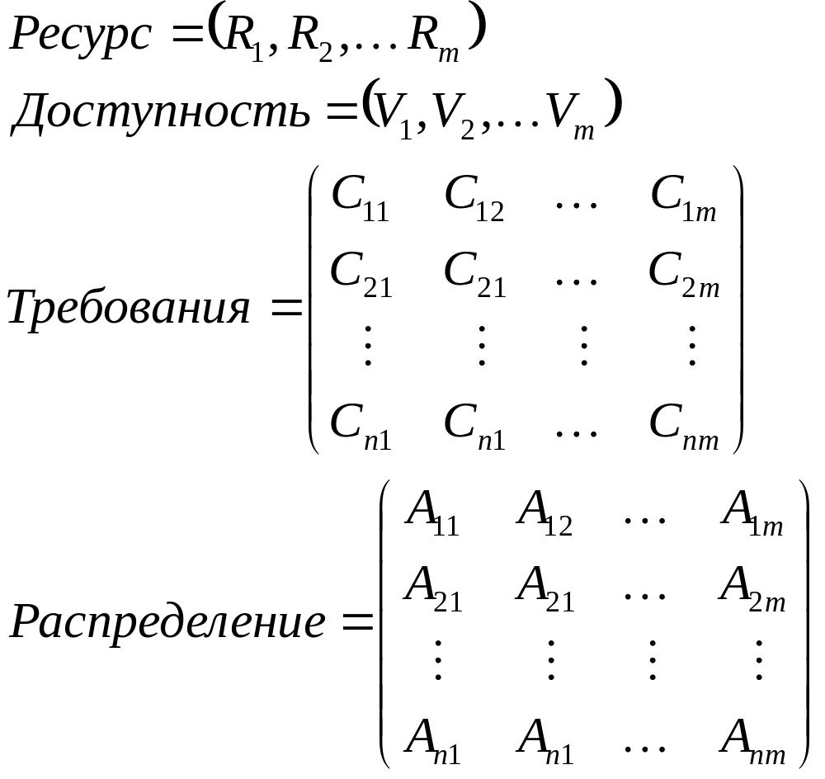
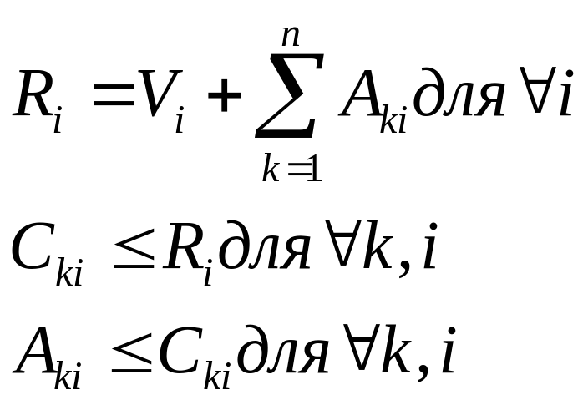
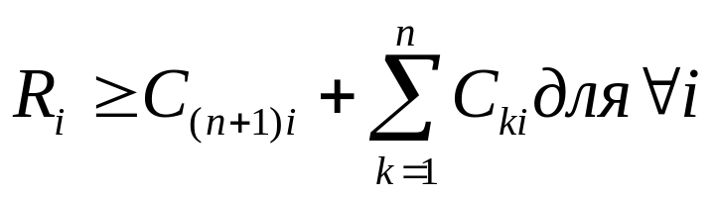
Запрещение запуска процесса
Соотношения:
Стратегия:
Notes:
Вектор ресурсов – общее количество ресурсов в системе.
Вектор доступности – общее количество каждого ресурса, не выделенного процессам.
Матрица требований – запросы каждого процесса на каждый из ресурсов
Матрица распределения – текущее распределение ресурсов.
Матрица требований, в которой каждая строка описывает один из процессов, указывает максимальные требования каждого процесса к разным ресурсам, т.е. C_{ij} – это требования процессом i ресурса j. Для работоспособности метода устранения взаимоблокировок эта информация должна быть объявлена процессом заранее. Аналогично A_{ij} – текущее количество ресурса j, выделенное процессу i.
Должны выполняться следующие соотношения:
Все ресурсы либо свободны, либо выделены
Ни один процесс не может потребовать ресурс, превышающий его общее количество в системе
Ни один процесс не может получить больше ресурсов, чем было им затребовано
Когда все указанные величины определены, мы в состоянии создать стратегию устранения взаимоблокировок, которая запрещает запуск нового процесса, если его требования к ресурсов могут привести к взаимоблокировке. Новый процесс P_{n+1} запускается только если для всех i выполняется неравенство (*).
Это означает, что запуск нового процесса произойдет только в том случае, если могут быть удовлетворены максимальные требования всех текущих процессов плюс требования запускаемого процесса.
Эта стратегия ни в коей мере не является оптимальной, поскольку предполагает худшее: что все процессы предъявят максимальные требования одновременно.

Slide 55
Запрет выделения ресурса
Эта стратегия также известна, как алгоритм банкира
Предположим, что система имеет фиксированное количество процессов и фиксированное количество ресурсов
Состояние системы представляет собой текущее распределение ресурсов по процессам
Безопасное состояние – это состояние, в котором имеется по крайней мере одна последовательность, которая не приводит к взаимоблокировке
Опасное состояние – это состояние, не являющееся безопасным
Notes:
Впервые была предложена Дейкстрой в работе «Сотрудничество последовательных процессов», 1965.
Дейкстра воспользовался таким названием сравнивая эту задачу с деятельностью банка, где клиент, который хочет взять кредит, отождествляется с процессом, а деньги – с ресурсом.
На самостоятельное изучение.

Slide 56
Условия обхода взаимоблокировок
Должны быть заранее указаны максимальные требования каждого процесса к ресурсам
Рассматриваемые процессы должны быть независимы, т.е. порядок их выполнения не должен ограничиваться никакими требованиями синхронизации
Должно иметься фиксированное количество распределяемых ресурсов
Ни один процесс не должен завершаться в состоянии захвата ресурсов
Notes:
Обход взаимоблокировок обладает тем достоинством, что при его использовании не нужны ни перераспределение, ни откат процессов, как в случае обнаружения взаимоблокировок; кроме того этот метод накладывает меньше ограничений по сравнению с предотвращением взаимоблокировок. Однако, использование этого метода требует выполнения определенных условий.

Slide 57
Обнаружение взаимоблокировок
Алгоритм обнаружения
Стратегия восстановления
Notes:
Стратегии предотвращения взаимоблокировок весьма консервативны; они решают проблему взаимоблокировок путем ограничения доступа процессов к ресурсам и наложения ограничений на процессы. Их противоположность – стратегии обнаружения взаимоблокировок, которые не ограничивают доступ к ресурсам и не налагают никаких ограничений на действия процессов. При использовании стратегии обнаружения блокировок запрошенные ресурсы выделяются процессам при первой возможности. Периодически ОС выполняет алгоритм, который позволяет обнаружить условия циклического ожидания.
Алгоритм обнаружения взаимоблокировок – изучить самостоятельно.

Slide 58
Методы восстановления
Прекратить выполнение всех заблокированных процессов
Вернуть каждый из заблокированных процессов в некоторую заранее определенную точку и перезапустить все процессы
Последовательно прекращать выполнение заблокированных процессов по одному до тех пор, пока взаимоблокировка не прекратится
Последовательно перераспределять ресурсы до тех пор, пока взаимоблокировка не прекратится
Notes:
После того как взаимоблокировка обнаружена, требуется некоторая стратегия для восстановления нормальной работоспособности системы. Вот несколько возможных подходов к решению этой проблемы, перечисленные в порядке возрастания сложности:
Самый распространенный подход в операционных системах
Для этого в систему должны быть встроены механизмы отката и перезапуска. Самый большой риск при таком подходе заключается в том, что взаимоблокировка может повториться.
Порядок выбора уничтожаемых процессов должен базироваться на некотором критерии минимальной стоимости. После каждого уничтожения процесса должен быть вызван алгоритм обнаружения взаимоблокировок для проверки устранены они или нет.
Как и в предыдущем случае, выбор процесса должен осуществляться в соответствии с некоторым критерием минимальной стоимости, а после осуществления перераспределения должен быть вызван алгоритм обнаружения взаимоблокировок. Процесс ресурсы которого перераспределяются, должен быть возвращен к состоянию, в котором он находился до получения ресурса.

Slide 59
Критерии минимальной стоимости
Процесс, потребляющий минимальное время процессора
Процесс с минимальным выводом информации
Процесс с наибольшим временем ожидания
Процесс с минимальным количеством захваченных ресурсов
Процесс с минимальным приоритетом
Notes:
При выборе критерия следует учитывать затраты времени на вычисление той или иной стоимости.

Slide 60
Интегрированные стратегии разрешения взаимоблокировок
Сгруппировать ресурсы в несколько различных классов
Для предотвращения взаимоблокировок между классами ресурсов использовать метод упорядочения типов ресурсов
В пределах одного класса использовать наиболее подходящий для данного типа ресурсов алгоритм

Slide 61
Пример классов ресурсов
Пространство подкачки
Ресурсы процесса
Основная память
Внутренние ресурсы
Notes:
Пространство подкачки – блоки памяти на вторичных устройствах хранения информации, используемые при свопинге процессов. Предотвращение взаимоблокировок с помощью требования, чтобы все ресурсы распределялись одновременно. Применимо, если известны максимальные требования (что зачастую выполняется на практике)
Ресурсы процесса – назначаемые устройства, такие как стримеры или файлы. В этой категории ресурсов наиболее эффективным является использование стратегии обхода взаимоблокировок, поскольку можно ожидать, что процесс заранее объявит о требуемых ему ресурсах данного типа.
Основная память – страницы или сегменты, назначаемые процессу. Наиболее подходящий метод – перераспределение ресурсов. Процесс, ресурсы которого перераспределяются, просто сбрасывается на вторичные устройства хранения информации, освобождая основную память для разрешения взаимоблокировки.
Внутренние ресурсы – такие ресурсы, как, например, каналы ввода-вывода. Можно использовать предотвращение взаимоблокировок путем упорядочения ресурсов в пределах данного класса.

Slide 62
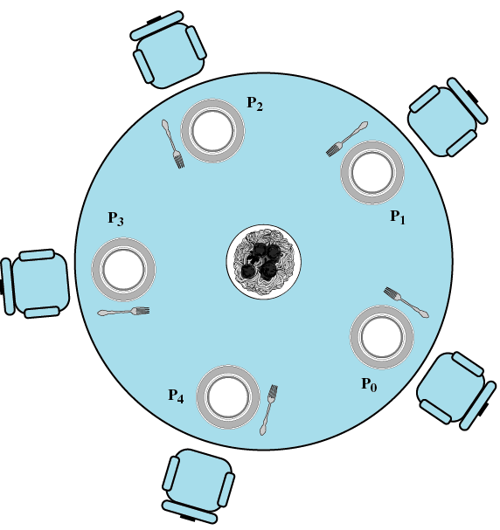
Задача об обедающих философах
Notes:
В некотором царстве, в некотором государстве жили вместе 5 философов. Жизнь каждого из них происходила в основном в размышлениях, прерываемых приемом пищи. Философы давно сошлись во мнении, что только спагетти в состоянии восстанавливать их подточенные непрерывными размышлениями силы.
Питались они за одним круглым столом, на котором помещалось большое блюдо со спагетти, пять тарелок, по одной для каждого философа, и пять вилок. Проголодавшийся философ садится на свое место за столом и, пользуясь двумя вилками, приступает к еде.
Задача состоит в том, чтобы разработать ритуал (алгоритм) обеда, который обеспечивает взаимоисключения (2 философа не могут одновременно пользоваться одной вилкой) и не допускает взаимоблокировок и голодания.
Решение задачи изучить самостоятельно.

Slide 63
Механизмы параллельных вычислений в Unix
Каналы
Сообщения
Разделяемая память
Семафоры
Сигналы
Notes:
Каналы (pipes) являются одним из наиболее значительных вкладов UNIX в развитие ОС. Разработанные на основе концепции сопрограмм, канады представляют собой циклические буфера, позволяющие двум процессам связываеться между собой в соответствии с моделью производитель/потребитель. Канал – не что иное, как очередь FIFO, запись в которую осуществляется одним процессом, а чтение – другим.
Существует 2 типа каналов: именованные и неименованные. Совместно использовать неименованные каналы могут только связанные друг с другом процессы; не связанные процессы могут совместно использовать только именованные каналы.
Сообщение представляет собой блок текста определенного типа. UNIX для работы с системой передачи сообщений предоставляет процессам системные вызовы msgsnd и msgrcv. С каждым процессом связано очередь сообщений, функционирующая подобно почтовому ящику.
Разделяемая память – это общий блок виртуальной памяти, совместно используемый многими процессами. Процессы читают информацию и записывают ее в разделяемую память с помощью тех же инструкций чтения и записи, что и при работе с другими частями своего виртуального пространства памяти. Права доступа (чтение и запись или только чтение) к разделяемой памяти предоставляются каждому из процессов в отдельности. Взаимоисключения не являются частью механизма разделяемой памяти и должны обеспечиваться процессами, использующими разделяемую память.
Система вызовов семафоров в UNIX System V представляет собой обобщение примитивов wait и signal. Все требуемые при работе с семафорами операции выполняются ядром автоматически; ни один процесс не может получить доступ к семафору, пока с ним выполняется операция, вызванная другим процессом.
Сигнал представляет собой программный механизма, информирующий процесс о наступлении асинхронного события. Сигнал подобен аппаратному прерыванию, не использует систему приоритетов, т.е. все сигналы обрабатываются одинаково. Процесс получает сигналы по одному, без специального упорядочения.
Процессы могут посылать сигналы друг другу; в обмене сигналами может принимать участие и ядро. Доставка сигнала выполняется путем обновления поля в таблице процесса, которому послан данный сигнал. Поскольку каждый сигнал соответствует отдельному биту, сигналы одного типа не могут накапливаться в виде очереди. Сигнал обрабатывается сразу же после активизации процесса или возврата его из системного вызова.

Slide 64
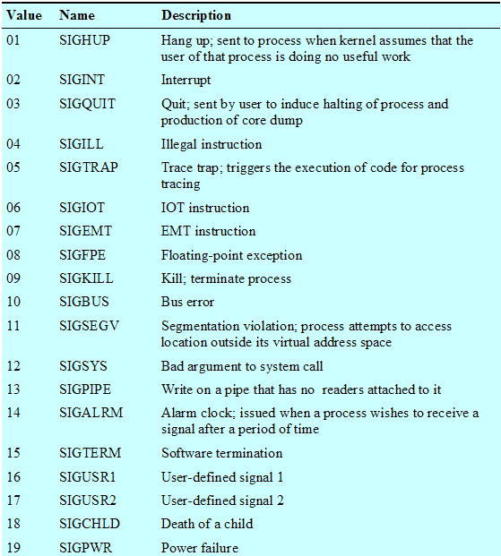
Сигналы
Unix

Slide 65
Примитивы синхронизации потоков Solaris
Включают механизмы параллельных вычислений UNIX
Блокировки взаимоисключений (mutex)
Семафоры
Блокировки читатель/писатель (несколько читателей, один писатель)
Переменные условий
Notes:
Блокировки взаимоисключений (мьютексы) предотвращают одновременную работу нескольких потоков при захвате блокировки. Поток, блокировавший работу остальных потоков (посредством вызова примитива mutex_enter), должен и деблокировать их (посредством вызова примитива mutex_exit). Примитив mutex_tryenter обеспечивает программисту возможность применять на уровне пользовательских потоков технологию пережидания занятости, что позволяет избежать блокирования всего процесса в целом из-за блокирования одного из потоков.
Блокировка читатель/писатель обеспечивает возможность одновременного доступа только для чтения к защищенному ею объекту нескольким потокам, а также обеспечивает исключительный доступ для записи объекта одному потоку.
Переменные условий используются для ожидания выполнения некоторого условия и должны применяться вместе с блокировками взаимоисключений (тем самым реализуются мониторы).

Slide 66
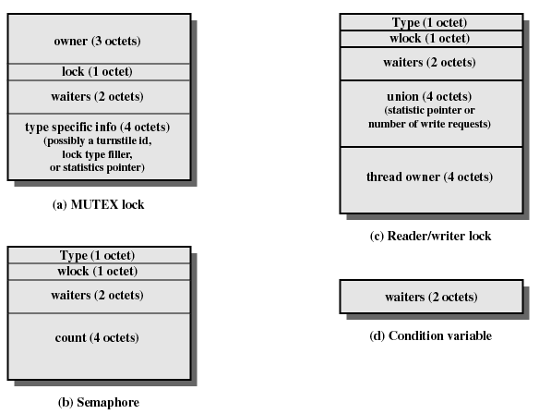
Примитивы синхронизации потоков Solaris

Slide 67
Механизмы ядра Linux
Включают все механизмы традиционные для Unix
Атомарные операции, выполняемые без прерывания
Спин-блокировки (spinlocks)
  Используются для защиты критических секций

Slide 68
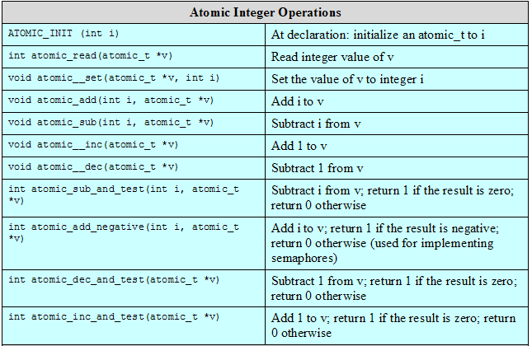
Атомарные операции над целочисленными типами

Slide 69
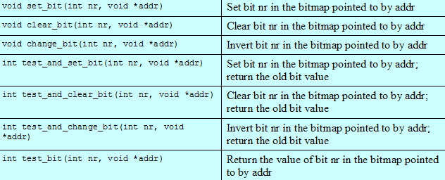
Атомарные операции над наборами битов

Slide 70
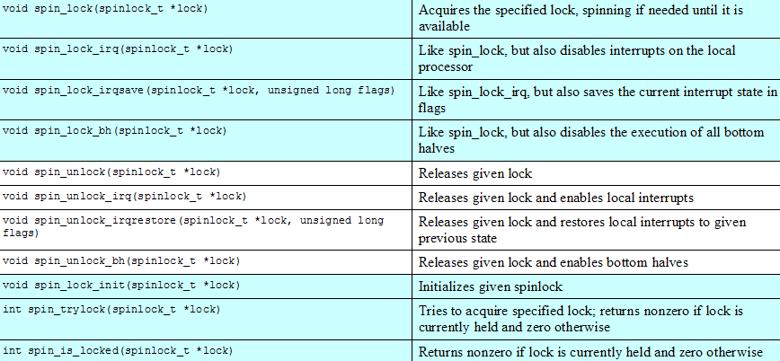
Спин-блокировки

Slide 71
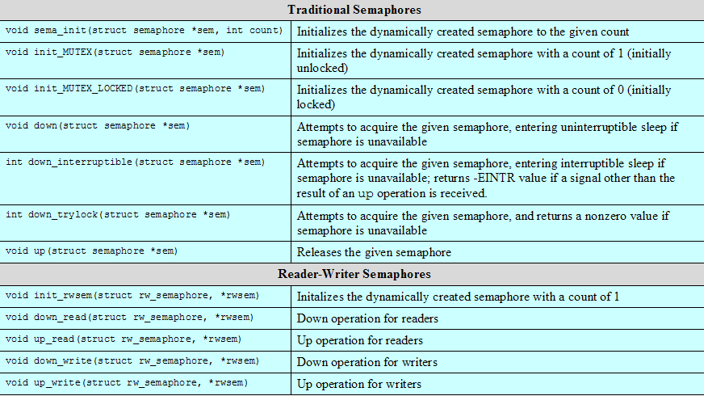
Семафоры Linux

Slide 72
Механизмы параллельных вычислений в Windows 2000
Процесс
Поток
Файл
Консольный ввод
Уведомление об изменении файлов
Мьютекс
Семафор
Событие
Таймер ожидания
Notes:
Первые 4 объекта могут использоваться для целей синхронизации, хотя это и не основное их предназначение. Остальные типы объектов разработаны специально для поддержки синхронизации.
Экземпляр каждого из перечисленных объектов может находиться в одном из двух состояний – сигнальном (signaled) и несигнальном (unsignaled); поток освобождается при входе объекта в сигнальное состояние. Механизм достаточно прост: поток выполняет запрос на ожидание к исполнительной системе W2K с использованием дескриптора объекта синхронизации. Когда объект входит в сигнальное состояние, исполнительная система W2K освобождает все потоки, находящиеся в состоянии ожидания этого объекта.
Мьютексы используются для взаимоисключительного доступа к ресурса, благодаря им обеспечивает получение доступа к ресурсу одновременно только одним объектом (т.е., по сути, они выступают в роли бинарного семафора). При входе мьютекса в сигнальное состояние освобождается только один из ожидающих этого потоков. Мьютексы могут также использоваться для синхронизации потоков разных процессов.
Так же как и мьютексы, семафоры могут совместно использоваться потоками разных процессов. В W2K семафоры являются классическими семафорами-счетчиками.
Таймер ожидания – новый объект ядра, появившийся в Windows NT 4.0, который подает сигнал в определенный момент времени и/или через заданные промежутки времени.

Slide 73
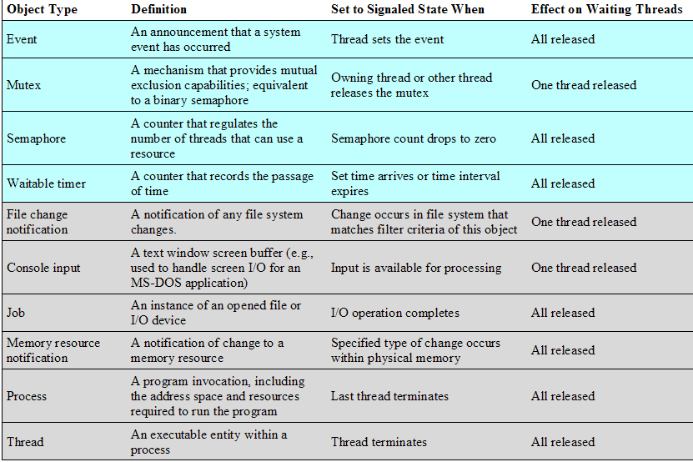
Объекты синхронизации Windows

